Slide 1
ANALITYKA WEWNĘTRZNA
Prowadzący
POLITECHNIKA GDAŃSKA
MODUŁ: ANALITYKA CYFROWA I MONITORING
Notes:
Pozdrowienia, o mądry, który przekazujesz wiedzę masom! O Twoim wykładzie będzie się mówiło w całym mieście (a przynajmniej w grupie). Twój dowcip i mądrość sprawią, że studenci będą jeść Ci z ręki. Załóż więc swoją pelerynę nauczyciela i wznieś się na ten wykład jak superbohater, którym jesteś!

Slide 2
Cele nauczania
Poznanie i zrozumienie sposobu korzystania z modelu PESO.
Nauka opisywania tego, co można uznać za sukces, jeśli chodzi o publikowanie treści i możliwość ich pomiaru.
Wiedza o tym, kiedy i dlaczego najlepiej publikować treści w określonym czasie.
Notes:
Ucząc się i rozumiejąc, jak korzystać z modelu PESO, zyskasz kompleksowe zrozumienie, jak skutecznie integrować różne kanały komunikacji, aby osiągnąć maksymalny wpływ na swoją markę.
Nauka opisywania tego, co można uznać za sukces, jeśli chodzi o publikowanie treści i możliwość ich pomiaru, pomoże ci opracować oparte na danych podejście do strategii mediów społecznościowych i osiągnąć znaczące wyniki.
Wiedza o tym, kiedy i dlaczego najlepiej jest publikować treści w określonym czasie, pozwoli ci dotrzeć do odbiorców, gdy są najbardziej aktywni i zaangażowani, pomagając ci zwiększyć widoczność i zaangażowanie w mediach społecznościowych.

Slide 3
AGENDA
Model PESO
Analityka mediów społecznościowych
Hootsuite
Coosto
Zrób to sam: doskonały kalkulator postów
Zadanie

Slide 4
Model PESO
Model PESO to struktura stosowana w public relations i marketingu do kategoryzacji różnych typów kanałów medialnych. PESO to skrót od Paid, Earned, Shared i Owned media, a każda kategoria reprezentuje inny sposób dystrybucji treści i dotarcia do odbiorców.
Oto krótki przegląd każdej kategorii:
Płatne media: Odnosi się to do wszelkich treści lub reklam, za które płaci marka, takich jak reklamy displayowe, sponsorowane posty w mediach społecznościowych lub reklamy typu pay-per-click (PPC).
Pozyskane media: Są to treści, które marka otrzymuje dzięki działaniom reklamowym
lub relacjom z mediami, takim jak wiadomości, recenzje lub udostępnienia w mediach społecznościowych.
Udostępniane media: Obejmuje platformy mediów społecznościowych, na których użytkownicy mogą udostępniać treści stworzone lub opublikowane przez markę. Udostępniane media mogą również obejmować treści generowane przez użytkowników lub partnerstwa z influencerami.
Media własne: Są to wszelkie treści tworzone i kontrolowane przez markę, takie jak strona internetowa, blog lub biuletyn e-mail.
Korzystając z modelu PESO, marki mogą stworzyć bardziej holistyczne podejście do swoich strategii marketingowych i komunikacyjnych oraz lepiej zrozumieć, jak wykorzystać każdy rodzaj kanału medialnego, aby dotrzeć do docelowych odbiorców.
Temat 1
Notes:
Model PESO to struktura, która kategoryzuje różne rodzaje mediów w oparciu o ich źródło (płatne, zarobione, udostępnione, własne) w celu stworzenia zintegrowanej strategii marketingowej.
Wykorzystując wszystkie cztery typy mediów w strategiczny sposób, marketerzy mogą zmaksymalizować ekspozycję swojej marki, budować zaufanie i autorytet oraz zwiększać zaangażowanie odbiorców docelowych.
Model PESO jest szczególnie istotny w dzisiejszym cyfrowym krajobrazie, w którym konsumenci mają dostęp do szerokiej gamy kanałów medialnych i oczekują od marek spersonalizowanych i autentycznych treści.

Slide 5
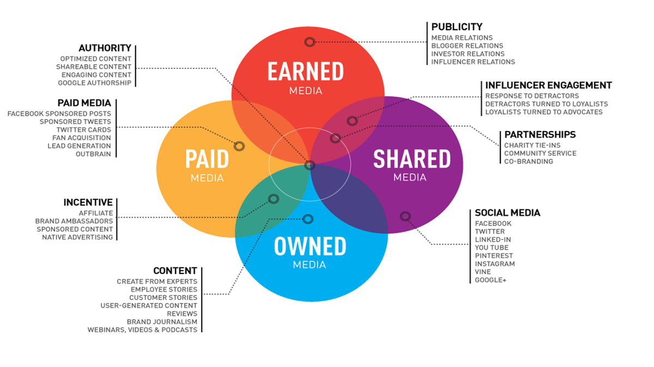
Model PESO
Źródło zdjęcia: Mashable
Notes:
Przykład:
Załóżmy, że firma chce promować nowy produkt. Może wykorzystać model PESO do opracowania zintegrowanej strategii marketingowej, która wykorzystuje wszystkie cztery rodzaje mediów:
Płatne media: Firma może prowadzić płatne kampanie reklamowe w mediach społecznościowych, wyszukiwarkach lub innych platformach cyfrowych, aby dotrzeć do docelowych odbiorców i promować swój nowy produkt.
Pozyskiwanie mediów: Firma może dotrzeć do dziennikarzy, influencerów i blogerów, aby zrecenzować swój nowy produkt i wygenerować szum i rozgłos dzięki pozytywnym recenzjom i wzmiankom.
Udostępniane media: Firma może tworzyć treści, które można udostępniać, takie jak filmy, infografiki lub posty na blogu, które podkreślają zalety i cechy ich nowego produktu i udostępniać je w mediach społecznościowych i innych społecznościach internetowych, aby zaangażować docelowych odbiorców i zachęcić ich do udostępniania treści w swoich sieciach.
Własne media: Firma może korzystać z własnych kanałów, takich jak strona internetowa, biuletyny e-mailowe lub konta w mediach społecznościowych, aby promować swój nowy produkt, dostarczać szczegółowych informacji i oferować specjalne promocje swoim lojalnym klientom.
Korzystając z modelu PESO, firma może stworzyć kompleksową i spójną strategię marketingową, która integruje różne rodzaje mediów, aby zmaksymalizować ich zasięg, zbudować zaufanie i autorytet oraz zwiększyć zaangażowanie i sprzedaż w związku z wprowadzeniem nowego produktu.

Slide 6
Analityka mediów społecznościowych
Co to oznacza?
Celem analityki mediów społecznościowych jest znalezienie znaczenia w danych z kanałów społecznościowych w celu wspierania decyzji marketingowych.
Mierzy również wydajność działań.

Slide 7
Ważne koncepcje analizy mediów społecznościowych
Współczynnik klikalności: liczba otrzymanych kliknięć podzielona przez liczbę wyświetleń reklamy.
Współczynnik konwersji:
wartość procentowa służąca do oceny wydajności kampanii marketingowych, konwersji lub ruchu.
Cost per mille:
cena za tysiąc odsłon (wyświetleń)
Wskaźnik zaangażowania: wskaźnik, który śledzi, jak aktywnie odbiorcy angażują się w treści.
Leady:
kontakt już określony jako (potencjalny) klient

Slide 8
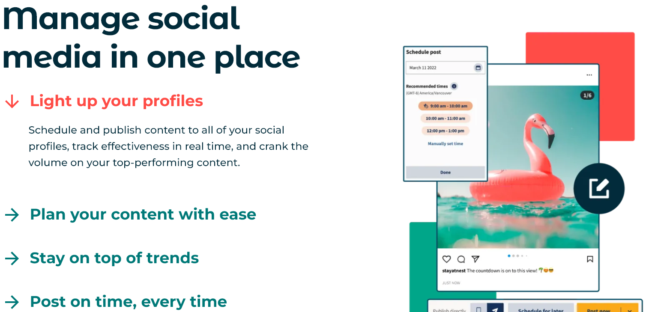
Hootsuite
Notes:
Hootsuite to platforma do zarządzania mediami społecznościowymi, która pozwala firmom i osobom prywatnym zarządzać swoją obecnością w mediach społecznościowych za pomocą jednego pulpitu nawigacyjnego.
Dzięki Hootsuite użytkownicy mogą planować posty, angażować swoich odbiorców i monitorować swoje wyniki w mediach społecznościowych w wielu sieciach społecznościowych, takich jak Facebook, Instagram, Twitter i LinkedIn.
Hootsuite oferuje szereg funkcji, takich jak analiza mediów społecznościowych, współpraca zespołowa i nasłuchiwanie społecznościowe, które pomagają firmom zoptymalizować strategię mediów społecznościowych i poprawić zwrot z inwestycji w media społecznościowe.
Źródło: Hootsuite.

Slide 9

Hootsuite: Trendy w mediach społecznościowych 2023 - witamy w najdzikszej przyszłości
https://www.youtube.com/watch?v=5A2NDsibmZI&t=9s&ab_channel=Hootsuite
Notes:
Przykładowy film, jak Hootsuite działa z trendami w mediach społecznościowych na 2023 rok.
Źródło: Hootsuite.

Slide 10
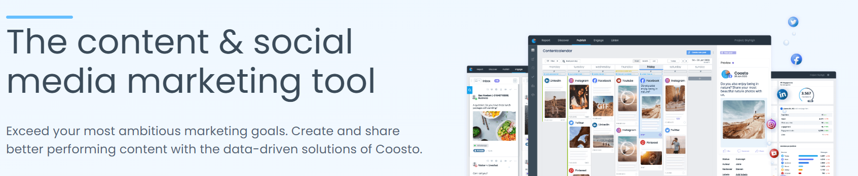
Coosto
Notes:
Coosto to narzędzie do monitorowania i analizy mediów społecznościowych, które pomaga firmom słuchać i angażować odbiorców w różnych kanałach mediów społecznościowych.
Dzięki Coosto użytkownicy mogą śledzić i analizować rozmowy w mediach społecznościowych związane z ich marką, branżą lub konkurencją w czasie rzeczywistym.
Coosto oferuje szereg funkcji, takich jak analiza nastrojów, śledzenie słów kluczowych i publikowanie w mediach społecznościowych, które pomagają firmom ulepszyć strategię mediów społecznościowych i zoptymalizować ich obecność w Internecie.
Źródło: Coosto.

Slide 11
Idealny kalkulator postów
Notes:
Perfect Post Calculator od Coosto (jest darmowy) analizuje posty użytkownika w mediach społecznościowych w oparciu o takie czynniki jak treść, ton, długość i czas, aby określić, jak prawdopodobne jest, że będą one angażujące i skuteczne.
Narzędzie zapewnia użytkownikom ocenę ich postów i sugestie, jak je ulepszyć, na przykład dodając więcej elementów wizualnych, dostosowując ton lub publikując w innym czasie.
Perfect Post Calculator jest dostępny dla Facebooka i może być cennym narzędziem dla firm i osób, które chcą poprawić swoje wyniki w mediach społecznościowych i zwiększyć zaangażowanie odbiorców docelowych.
Źródło: Coosto.

Slide 12
Idealny kalkulator postów
"Czas nadal jest ważnym czynnikiem, jeśli chodzi o zaangażowanie
w posty na Instagramie. Niewielkie zmiany w czasie publikacji mogą prowadzić do znaczących zmian w liczbie wyświetleń, polubień
i komentarzy”.
Odkryj najlepszy czas na publikowanie postów, idealną długość postów, użycie hashtagów i nie tylko - wszystko w jednym arkuszu kalkulacyjnym.
https://www.coosto.com/en/knowledge-center/content-marketing/perfect-post-calculator

Slide 13
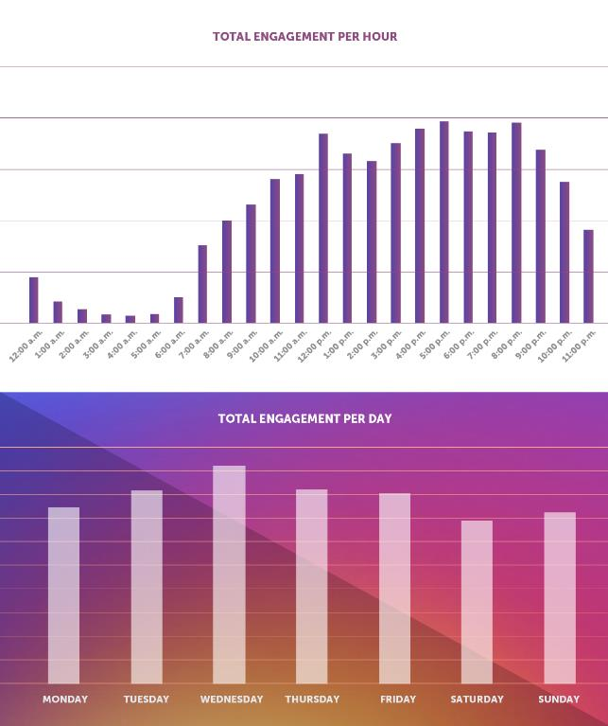
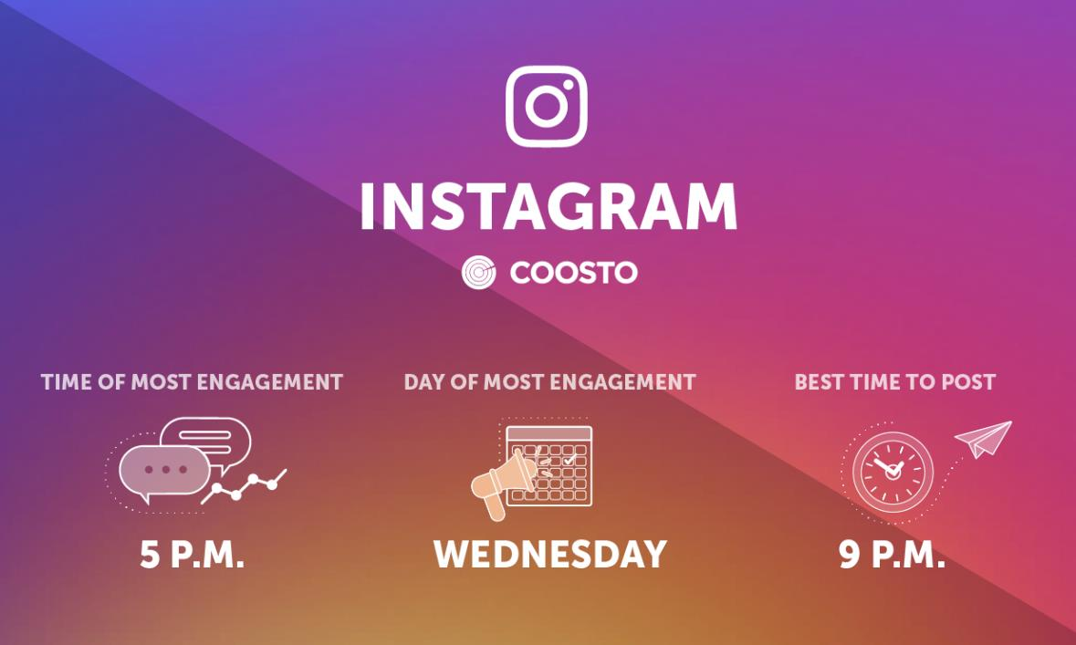
Najlepszy czas na publikowanie na Instagramie
https://www.coosto.com/en/blogs/best-time-post-instagram
Notes:
Źródło: Coosto.

Slide 14
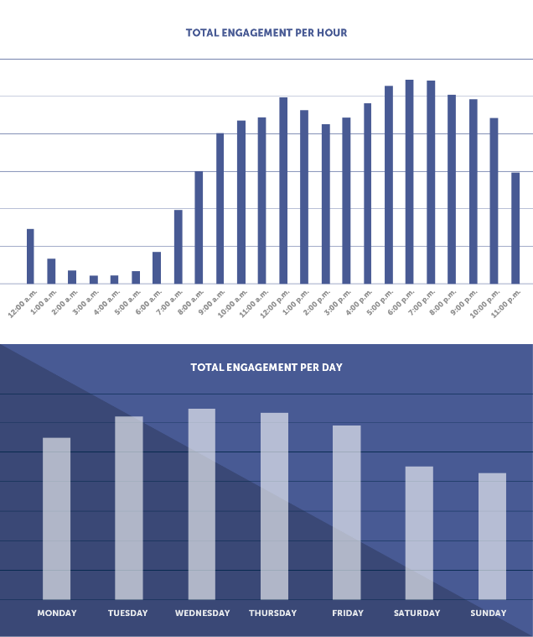
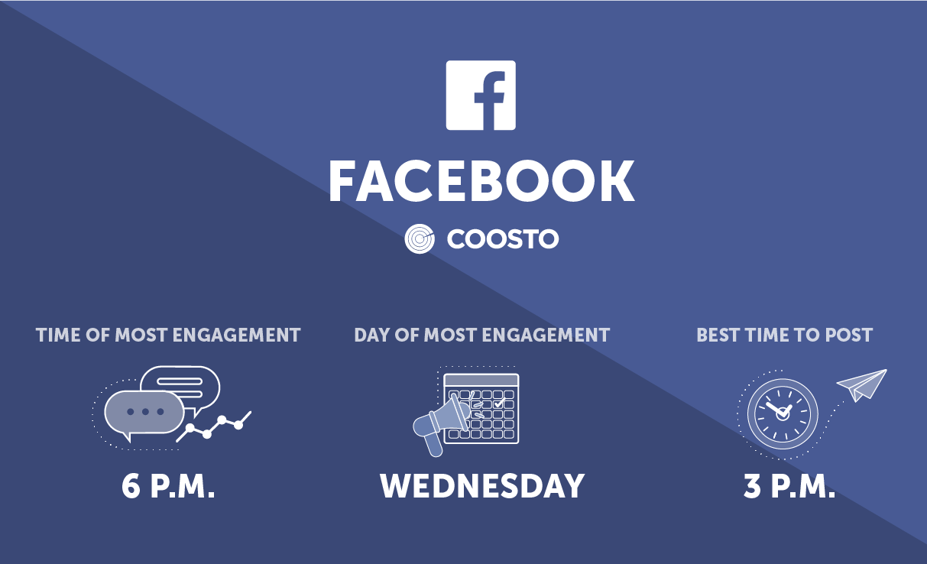
Najlepszy czas na publikowanie postów na Facebooku
https://www.coosto.com/en/blogs/best-times-post-facebook-2020
Notes:
I przykład z Facebooka, źródło: Coosto.

Slide 15
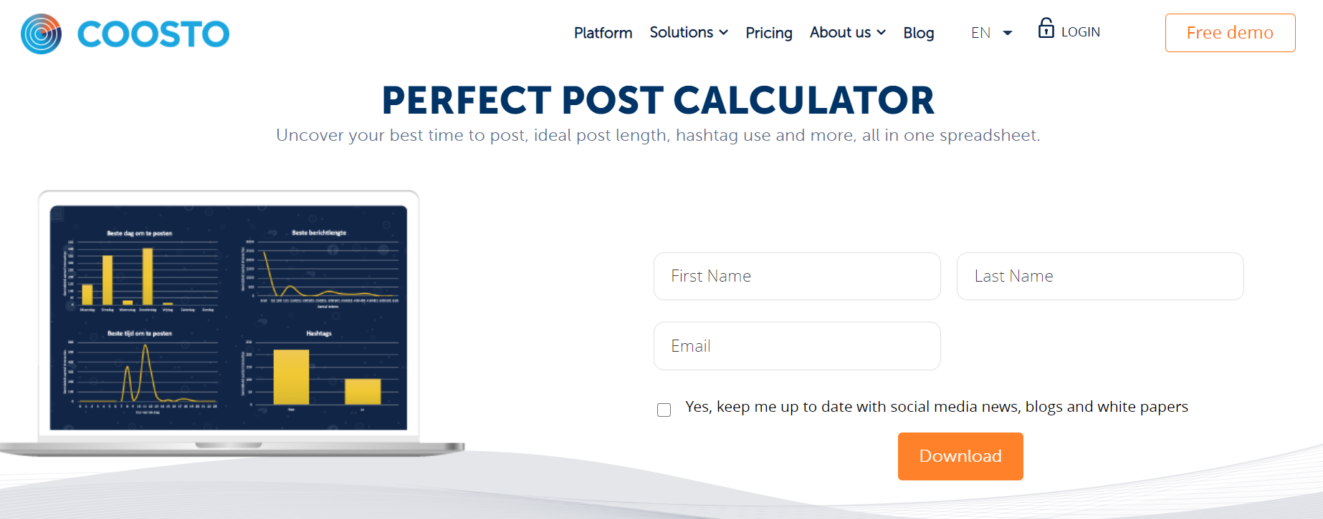
Dla własnej organizacji
https://www.coosto.com/en/knowledge-center/content-marketing/perfect-post-calculator

Slide 16
A teraz więcej konkretów:
01
02
03
04
1. Pobierz kalkulator
2. Pobierz dane
3. Wklej dane do kalkulatora
DEMO NA ŻYWO!
Notes:
Link do pobrania: https://www.coosto.com/en/knowledge-center/content-marketing/perfect-post-calculator

Slide 17
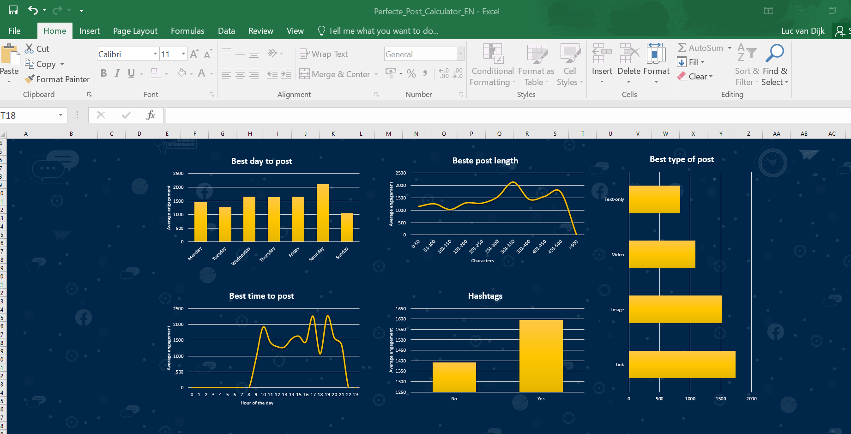
Notes:
Przykład kalkulatora

Slide 18
Proszę o pytania

Slide 19
Zalecenia i zakazy dotyczące raportu z odsłuchu
Zadanie:
Przygotuj trzy zalecenia
i trzy zakazy dotyczące Twojego tematu dla specjalistów ds. marketingu.
Twoje wymagania powinny być jak najbardziej praktyczne

